Slide 1
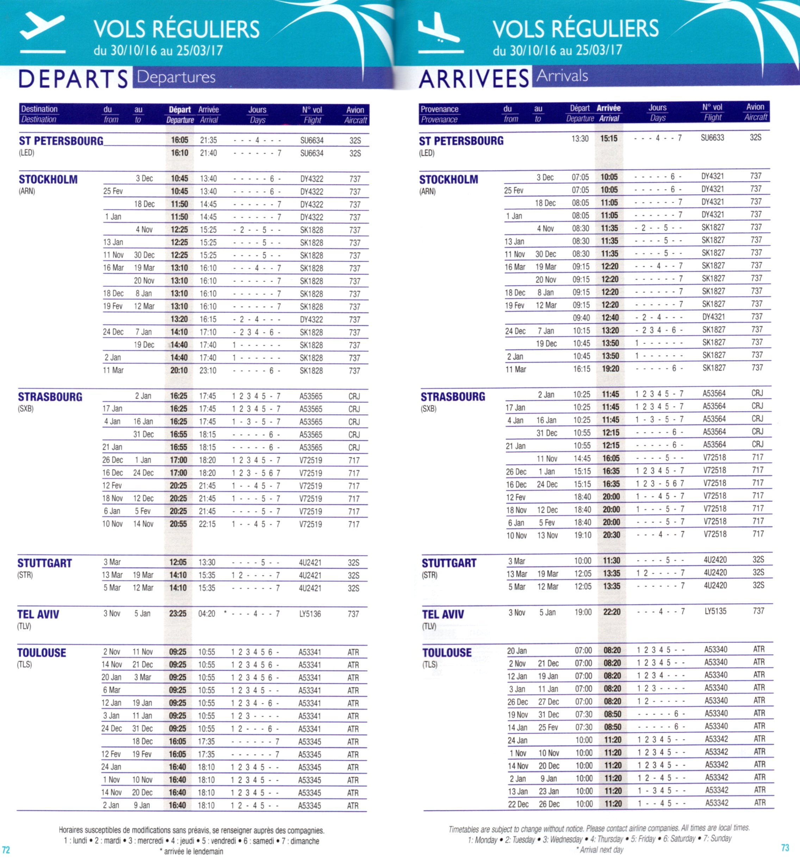
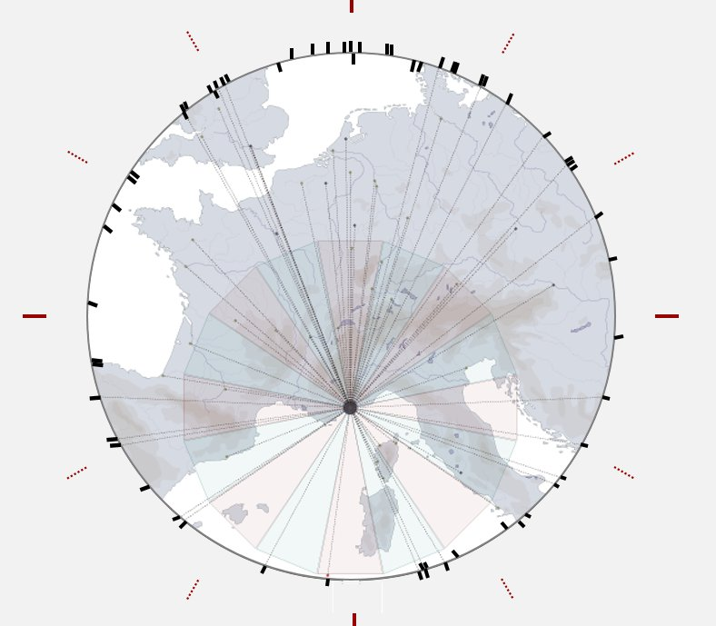
viz tank [a repository of data/info/knowledge visualisation solutions]
1. Repérer les destinations par l’orientation du vecteur origine-destination
Objectif: déterminer le « profil spatio-temporel » de l’offre « vols » d’un aéroport
Application à l’aéroport de Nice, horaires 2013-2014
flightSchedule profiler
J.Y. Blaise, I. Dudek (2013-2014)
J.Y. Blaise, I. Dudek The Flightschedule Profiler: An Attempt to Synthetise Visually an Airport’s Flight Offer in Time and Space IC3K 2016, Proc. 8th International Joint Conference on Knowledge Discovery, Knowledge Engineering and Knowledge Management, Volume 1: KDIR 2016 , pp.407-412, ISBN: 978-989-758-203-5
<http://www.map.cnrs.fr/jyb/flightSchedule/flightSchedule.html>
J.Y. Blaise, I. Dudek 2021

Slide 2
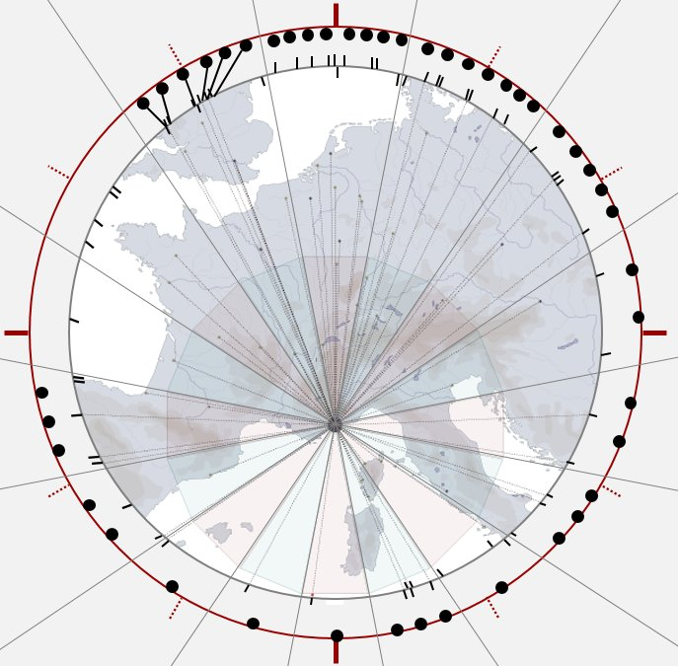
viz tank [a repository of data/info/knowledge visualisation solutions]
1. Repérer les destinations par l’orientation du vecteur origine-destination
2. Redistribution régulière par secteurs géographiques pour éviter les recouvrements
(ici sur les 6 destinations « Royaume-Uni + Irlande» à partir de Nice)
flightSchedule profiler
J.Y. Blaise, I. Dudek (2013-2014)
J.Y. Blaise, I. Dudek The Flightschedule Profiler: An Attempt to Synthetise Visually an Airport’s Flight Offer in Time and Space IC3K 2016, Proc. 8th International Joint Conference on Knowledge Discovery, Knowledge Engineering and Knowledge Management, Volume 1: KDIR 2016 , pp.407-412, ISBN: 978-989-758-203-5
<http://www.map.cnrs.fr/jyb/flightSchedule/flightSchedule.html>
J.Y. Blaise, I. Dudek 2021

Slide 3
viz tank [a repository of data/info/knowledge visualisation solutions]
1. Repérer les destinations par l’orientation du vecteur origine-destination
2. Redistribution régulière par secteurs géographiques pour éviter les recouvrements
3. A chaque destination une radiale
flightSchedule profiler
J.Y. Blaise, I. Dudek (2013-2014)
J.Y. Blaise, I. Dudek The Flightschedule Profiler: An Attempt to Synthetise Visually an Airport’s Flight Offer in Time and Space IC3K 2016, Proc. 8th International Joint Conference on Knowledge Discovery, Knowledge Engineering and Knowledge Management, Volume 1: KDIR 2016 , pp.407-412, ISBN: 978-989-758-203-5
<http://www.map.cnrs.fr/jyb/flightSchedule/flightSchedule.html>
J.Y. Blaise, I. Dudek 2021

Slide 4
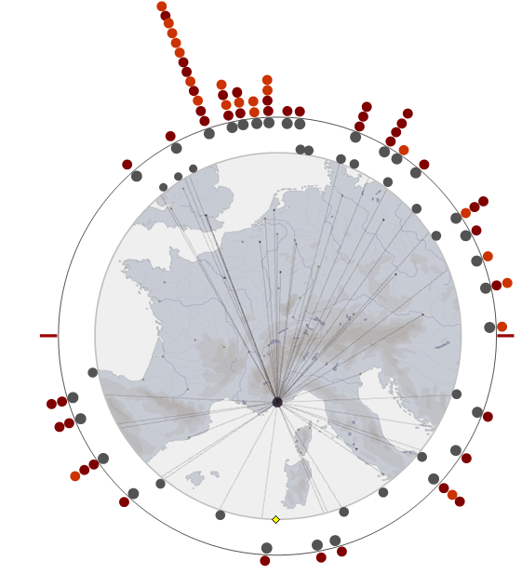
viz tank [a repository of data/info/knowledge visualisation solutions]
1. Repérer les destinations par l’orientation du vecteur origine-destination
2. Redistribution régulière par secteurs géographiques pour éviter les recouvrements
3. A chaque destination une radiale
4. Introduction de la dimension temporelle (temps ordinal)
Cercles rouge/orange: nombre de vols sur un jour (le lundi), pour une destination
flightSchedule profiler
J.Y. Blaise, I. Dudek (2013-2014)
J.Y. Blaise, I. Dudek The Flightschedule Profiler: An Attempt to Synthetise Visually an Airport’s Flight Offer in Time and Space IC3K 2016, Proc. 8th International Joint Conference on Knowledge Discovery, Knowledge Engineering and Knowledge Management, Volume 1: KDIR 2016 , pp.407-412, ISBN: 978-989-758-203-5
<http://www.map.cnrs.fr/jyb/flightSchedule/flightSchedule.html>
J.Y. Blaise, I. Dudek 2021

Slide 5
viz tank [a repository of data/info/knowledge visualisation solutions]
1. Repérer les destinations par l’orientation du vecteur origine-destination
2. Redistribution régulière par secteurs géographiques pour éviter les recouvrements
3. A chaque destination une radiale
4. Introduction de la dimension temporelle (temps ordinal)
Vols assurés un lundi
tri des destinations disponibles ce jour
identification des destinations non disponibles
Nombre et type de vols
vols réguliers sur la période
vols irréguliers sur la période
flightSchedule profiler
J.Y. Blaise, I. Dudek (2013-2014)
J.Y. Blaise, I. Dudek The Flightschedule Profiler: An Attempt to Synthetise Visually an Airport’s Flight Offer in Time and Space IC3K 2016, Proc. 8th International Joint Conference on Knowledge Discovery, Knowledge Engineering and Knowledge Management, Volume 1: KDIR 2016 , pp.407-412, ISBN: 978-989-758-203-5
<http://www.map.cnrs.fr/jyb/flightSchedule/flightSchedule.html>
J.Y. Blaise, I. Dudek 2021

Slide 6
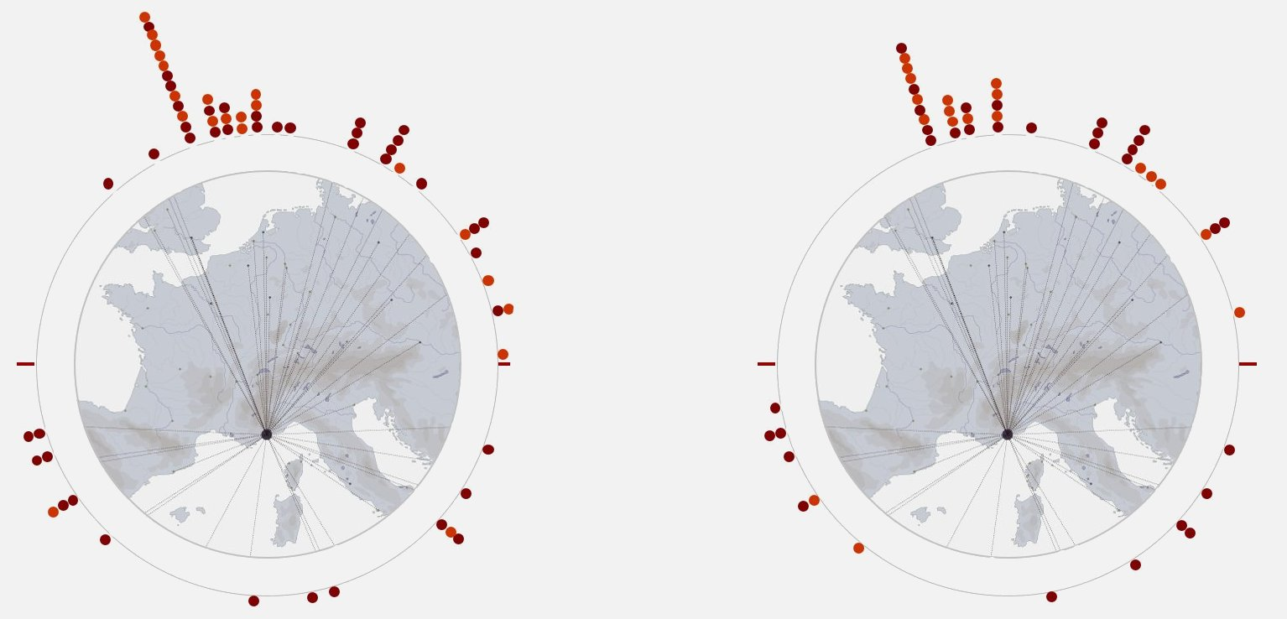
viz tank [a repository of data/info/knowledge visualisation solutions]
Comparaison lundi vs. mardi
Vols réguliers sur la période
Vols irréguliers sur la période
flightSchedule profiler
J.Y. Blaise, I. Dudek (2013-2014)
J.Y. Blaise, I. Dudek The Flightschedule Profiler: An Attempt to Synthetise Visually an Airport’s Flight Offer in Time and Space IC3K 2016, Proc. 8th International Joint Conference on Knowledge Discovery, Knowledge Engineering and Knowledge Management, Volume 1: KDIR 2016 , pp.407-412, ISBN: 978-989-758-203-5
<http://www.map.cnrs.fr/jyb/flightSchedule/flightSchedule.html>
J.Y. Blaise, I. Dudek 2021

Slide 7
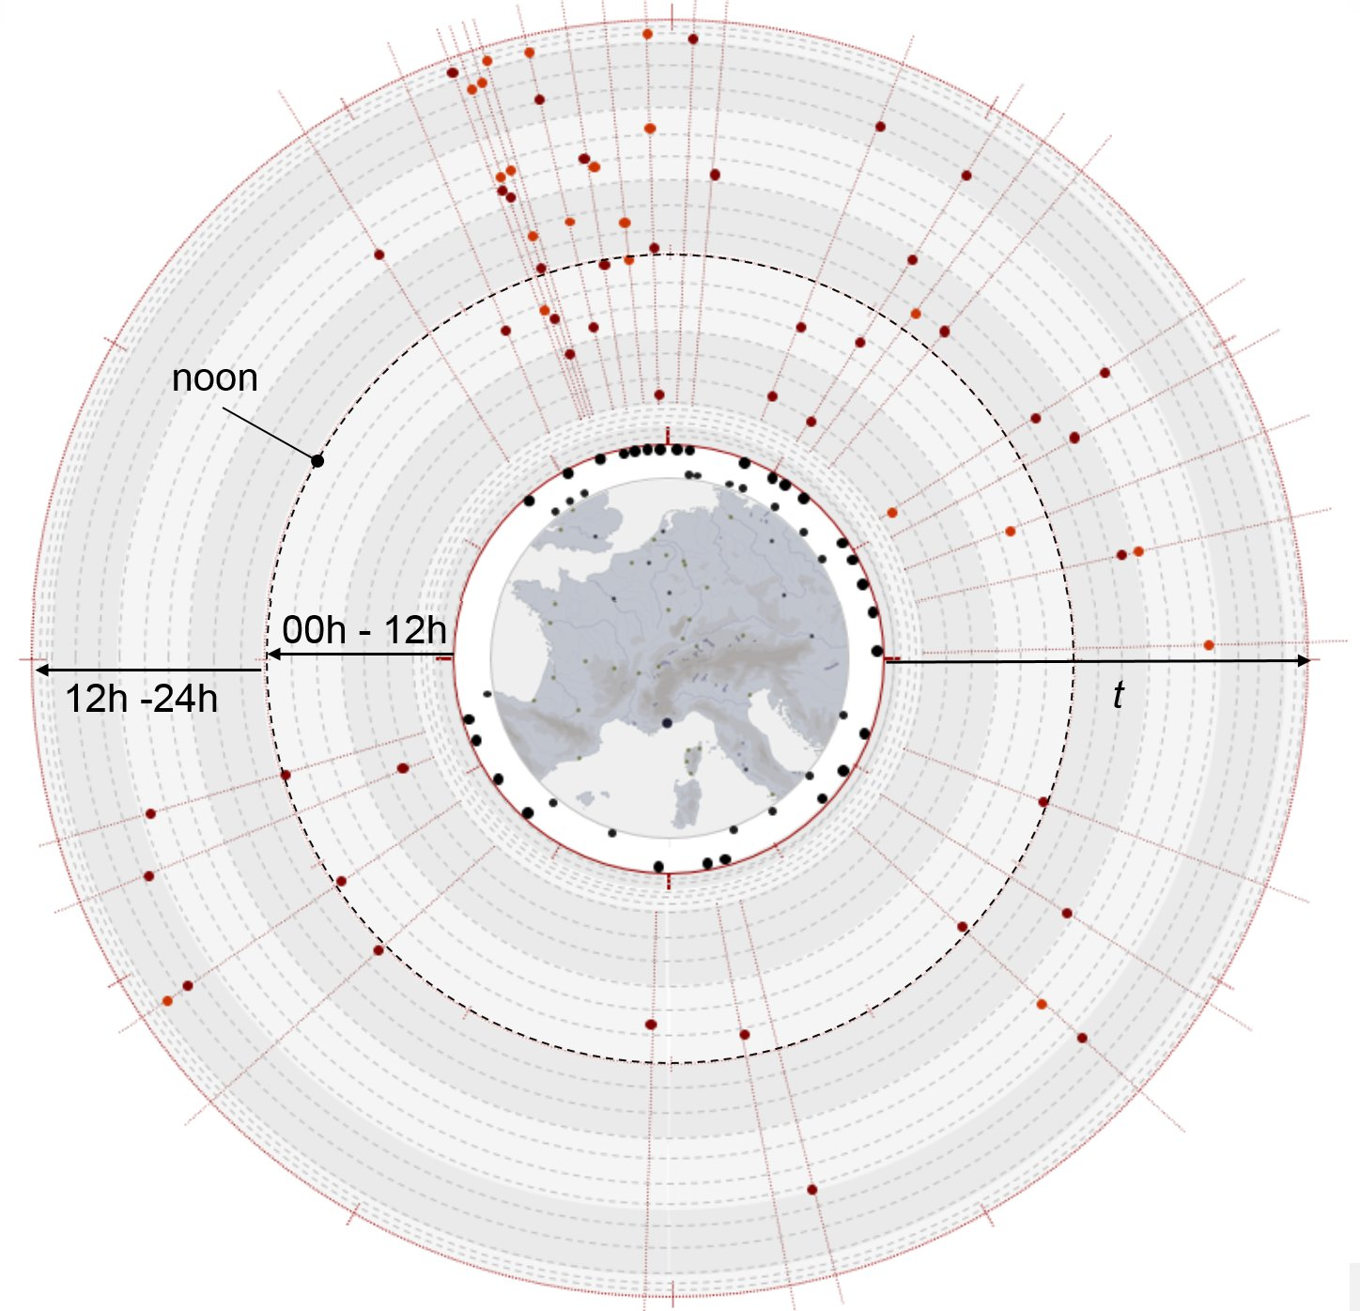
viz tank [a repository of data/info/knowledge visualisation solutions]
Variante temps discret
flightSchedule profiler
J.Y. Blaise, I. Dudek (2013-2014)
J.Y. Blaise, I. Dudek The Flightschedule Profiler: An Attempt to Synthetise Visually an Airport’s Flight Offer in Time and Space IC3K 2016, Proc. 8th International Joint Conference on Knowledge Discovery, Knowledge Engineering and Knowledge Management, Volume 1: KDIR 2016 , pp.407-412, ISBN: 978-989-758-203-5
<http://www.map.cnrs.fr/jyb/flightSchedule/flightSchedule.html>
J.Y. Blaise, I. Dudek 2021

Slide 8
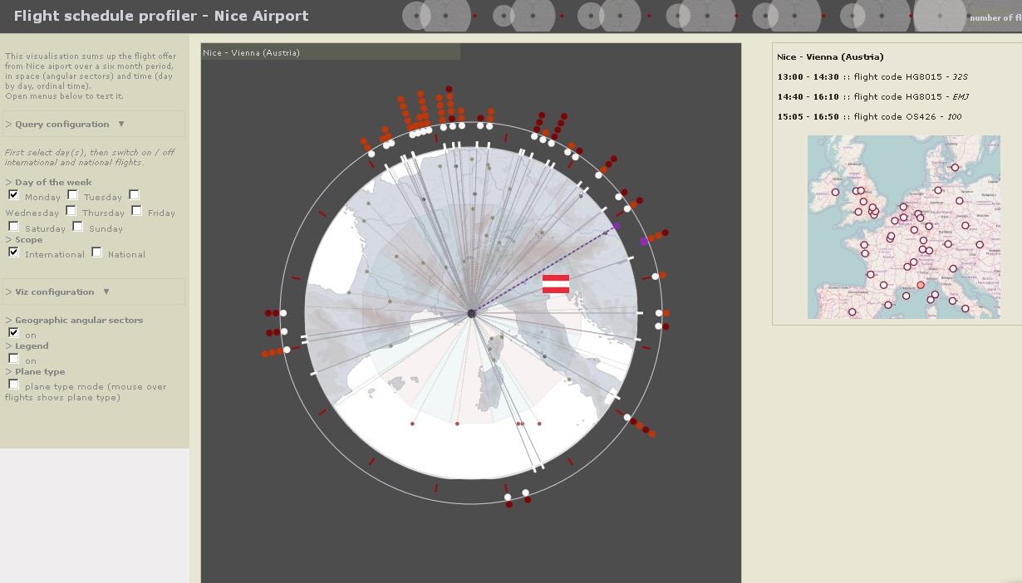
viz tank [a repository of data/info/knowledge visualisation solutions]
http://www.map.cnrs.fr/jyb/flightSchedule/flightSchedule.html
flightSchedule profiler
J.Y. Blaise, I. Dudek (2013-2014)
J.Y. Blaise, I. Dudek The Flightschedule Profiler: An Attempt to Synthetise Visually an Airport’s Flight Offer in Time and Space IC3K 2016, Proc. 8th International Joint Conference on Knowledge Discovery, Knowledge Engineering and Knowledge Management, Volume 1: KDIR 2016 , pp.407-412, ISBN: 978-989-758-203-5
<http://www.map.cnrs.fr/jyb/flightSchedule/flightSchedule.html>
J.Y. Blaise, I. Dudek 2021

